Slide 1
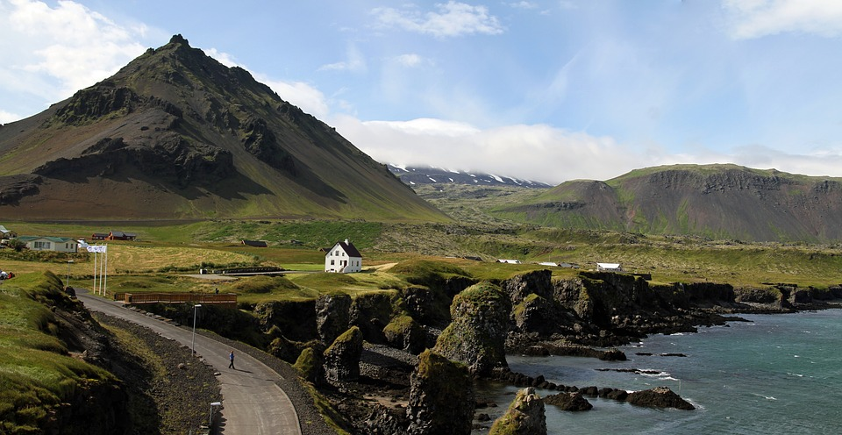
Isländisch
Von Niklas und Jonathan

Slide 2

Inhaltsverzeichniss:
Abstammung Blau = Joni
Rot = Niklas
Geschichte
Schrift
Aussprache
Sonstiges
"Dieses Foto" von Unbekannter Autor ist lizenziert gemäß CC BY-SA

Slide 3
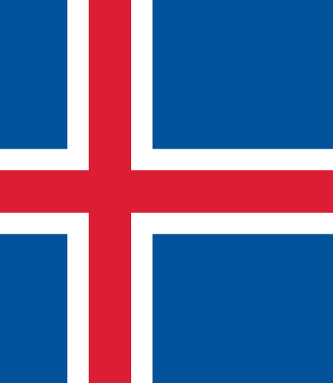
Abstammung
Die Isländische Sprache kommt vom Germanischen
Es ist die Amtssprache von Island
300 000 Menschen sprechen diese Sprache
"Dieses Foto" von Unbekannter Autor ist lizenziert gemäß CC BY-SA

Slide 4

Geschichte
Die erste schriftliche Überlieferung von Isländisch war um c.a. 1200 nach Chr.

Slide 5
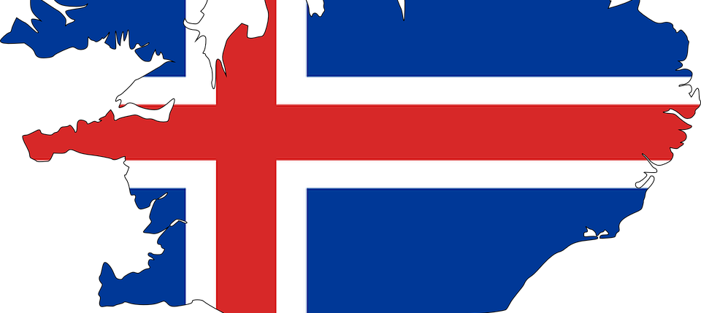
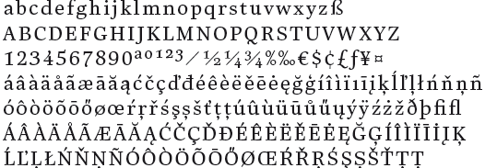
Schrift
Die Schrift ist in etwa die gleiche wie unsere, nur das noch ein paar «besondere» Zeichen dabei sind. So wie die Accents im französischen.

Slide 6

Aussprache
Die Isländer haben eine beinahe witzige Aussprache.
Die Sprache ist wegen den vielen Schriftzeichen sehr schwer zu lernen.

Slide 7

Sonstiges
Isländisch sprechen etwa 310.000 Menschen
Im Isländischen gibt es das scharfe “S”

Slide 8
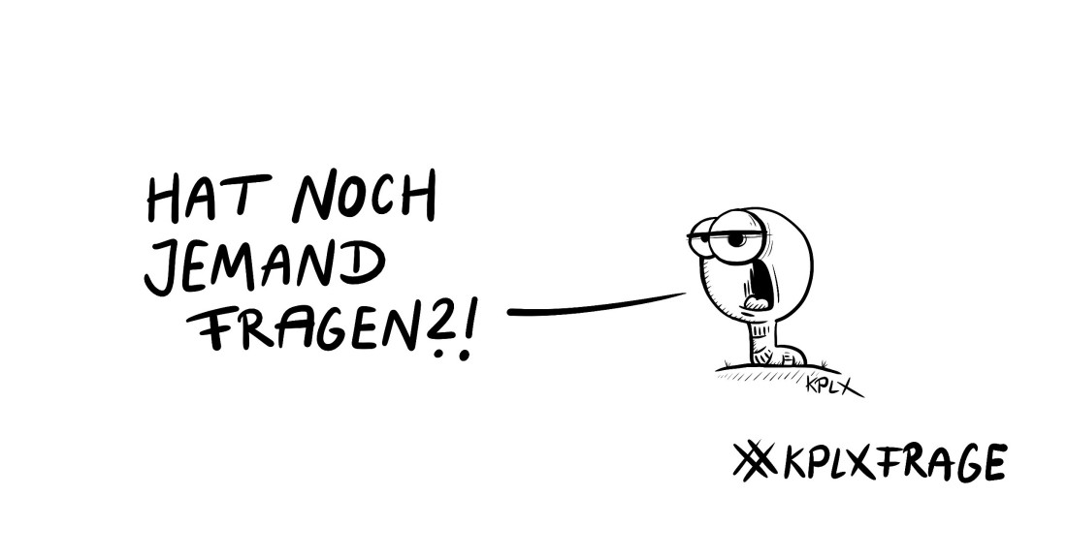
Hat jemand noch Fragen?
"Dieses Foto" von Unbekannter Autor ist lizenziert gemäß CC BY-SA-NC

Slide 9

Danke für eure Aufmerksamkeit
Wir hoffen es hat euch gefallen ☺
"Dieses Foto" von Unbekannter Autor ist lizenziert gemäß CC BY
"Dieses Foto" von Unbekannter Autor ist lizenziert gemäß CC BY-NC-ND

Slide 10
